Slide 1
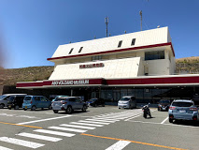
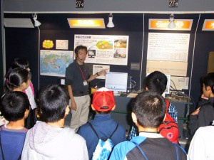
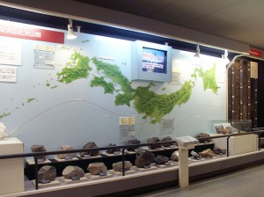
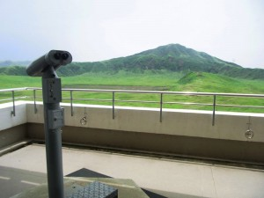
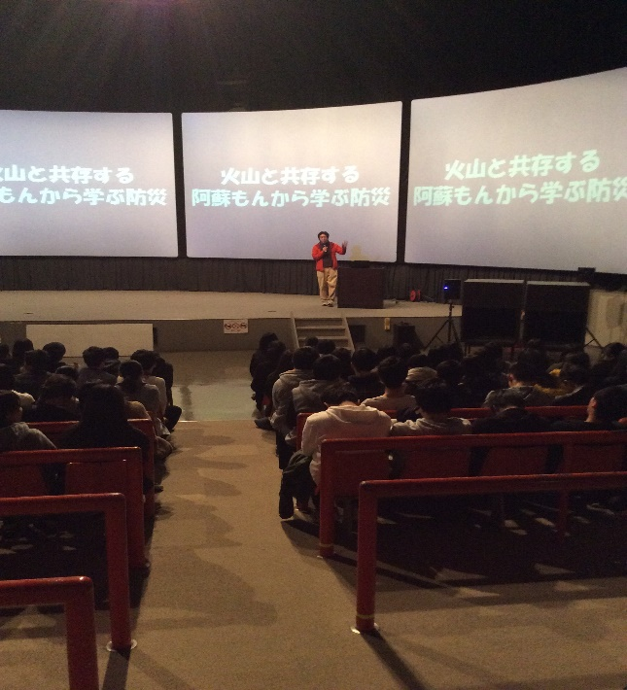
防災学習
火山と共存する阿蘇人から学ぶ防災
自然災害のメカニズムはじめ、地域の自然環境や、防災・減災について学習します。阿蘇がもたらす恩恵（景観、水、食など）を知り、そこに住んできた人々が火山と共存しながら生活してきた知恵を現地ガイドの話を通じ、学ぶことができます。
■プログラム内容
2016熊本地震によって、阿蘇でも大きな被害を受けました。
そのなかで、地震のメカニズムや防災・減災への心得、復旧・復興の在り方など、私たちはたくさんのことを学びました。
それらのことを実際に体験した阿蘇人（あそもん）が、わかりやすく子どもたちに語り伝えます。
館長 池辺伸一郎
■事前学習・事後学習
ASO GeoPARK
巨大噴火からできた、阿蘇カルデラ
阿蘇カルデラの成り立ちを学ぶことで地球
レベルで自然の偉大さを学習してください。
■スケジュール
①映像（阿蘇の成り立ち）・・・・・・・・１５分
②プレゼンテーション・・・・・・・・・・・・３０分
③館内展示案内・・・・・・・・・・・ ・・・・４５分
【受入期間】 通年
【受入人数】 ～２００人程度※超える場合はご相談下さい
【料 金】 中学生：１，４００円、高校生：１，６００円
【申込問合】 （公財）阿蘇火山博物館 ９:００～１７：００
ＴＥＬ：０９６７－３４－２１１１
【URL】 熊本県教育旅行誘客用PV「修学旅行で阿蘇山へ行こう!」
http://firestorage.jp/download/f6faf541df1eb5788953da93f5bd3d7ccd708b8b

